Slide 1
北科實習介紹 十大易用性
四資四 101590329 陳政皓
四資四 101590335 莊明璋
http://www.cc.ntut.edu.tw/~t101590329/index.html

Slide 2
1 .系統狀態能見度
Visibility of system status

Slide 3
問題：導覽列，選取頁面部分並無明顯顯示。
解決方法：滑鼠滑過，改變文字顏色

Slide 4
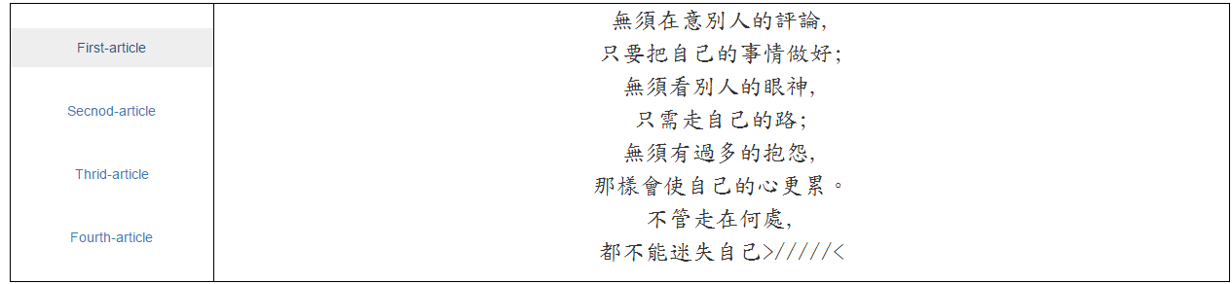
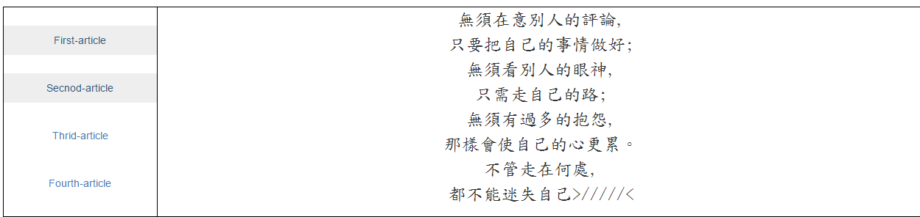
問題：選取文章時不太明顯，使用者不知道可以點選。
解決方法：滑鼠滑過，讓文字網底，表示可以選擇該頁面

Slide 5
8.美觀與簡化設計
Aesthetic and minimalist design

Slide 6
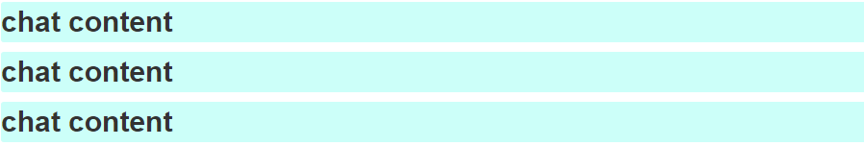
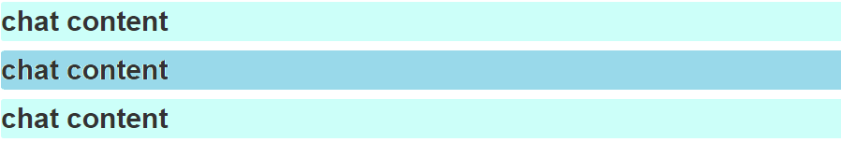
問 題：各個留言的背景顏色都一樣，觀看起來很不美觀
解決方法：相鄰的區塊應該有不同的背景顏色，讓使用者知道
這是不同留言內容

Slide 7
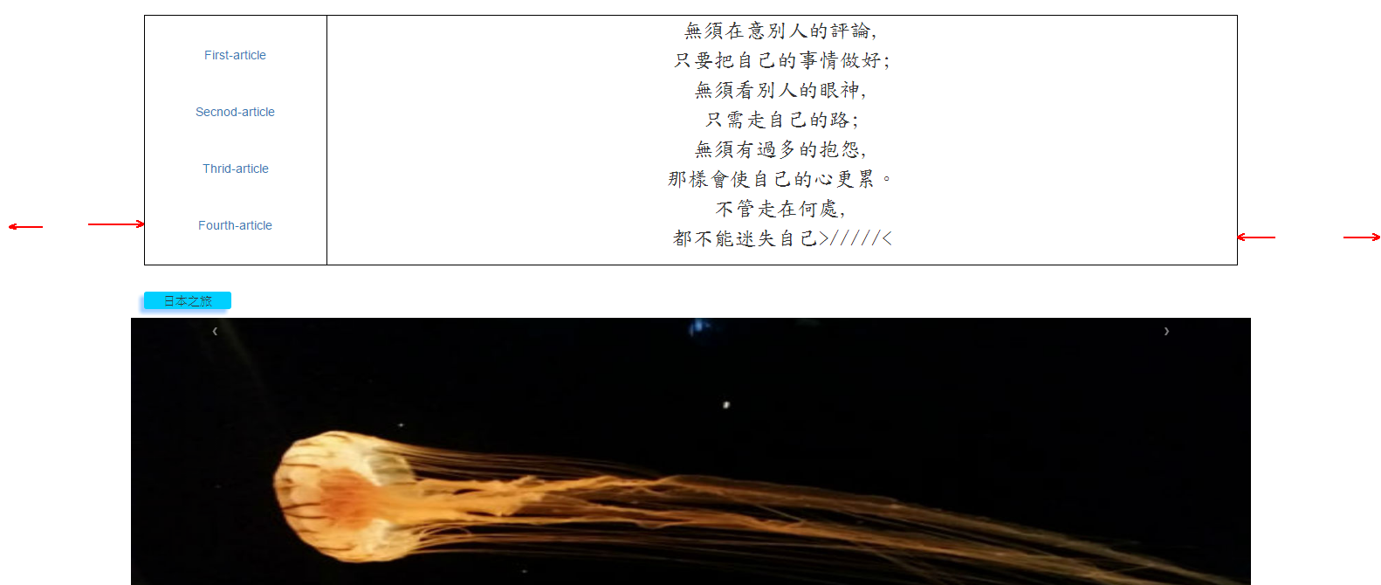
問 題：網頁應該左右有一定的間距
解決方法：修改CSS使網頁格式更加美觀

Slide 8
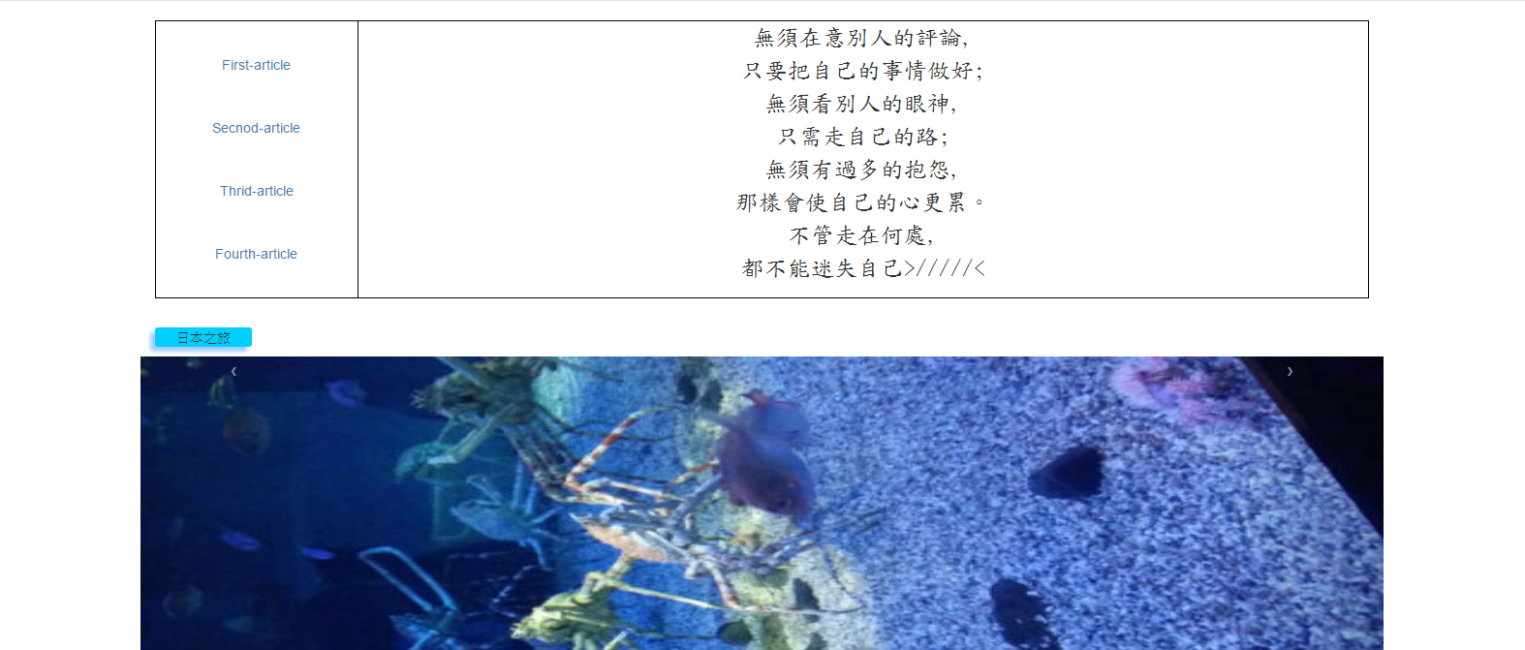
問 題：網頁背景太過單調
解決方法：多新增背景顏色

Slide 9
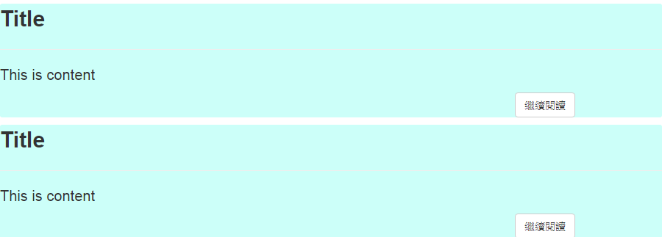
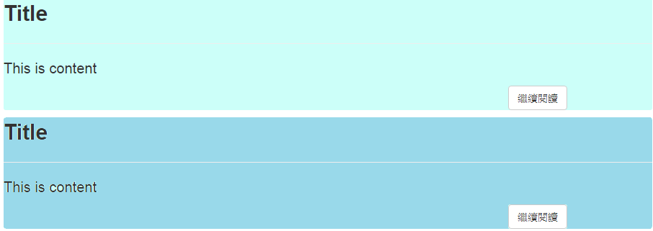
問題：各個文章間格都一樣，看起來不美觀
解決方法：修改每篇文章的底色，交錯開來

